Slide 1

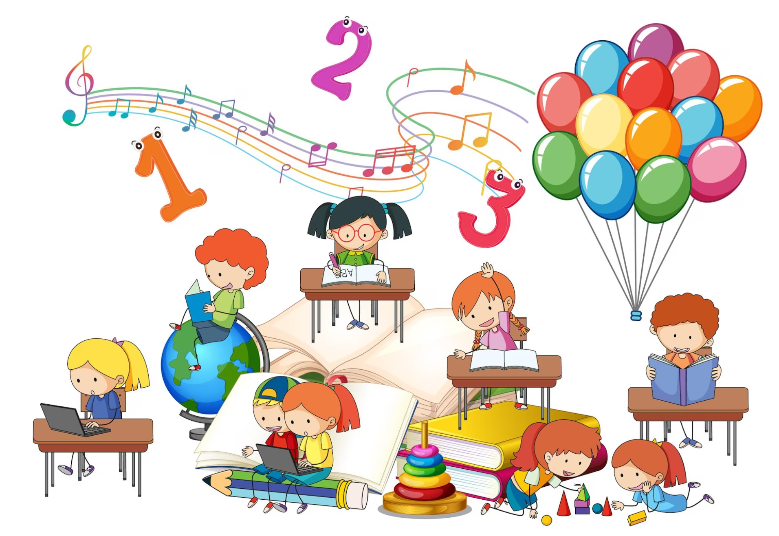

Chào mừng các em đến với tiết học kỹ năng sống

Slide 2

BÀI MỞ ĐẦU

Slide 3

Hoạt động 1: Ổn định và làm quen

Slide 4


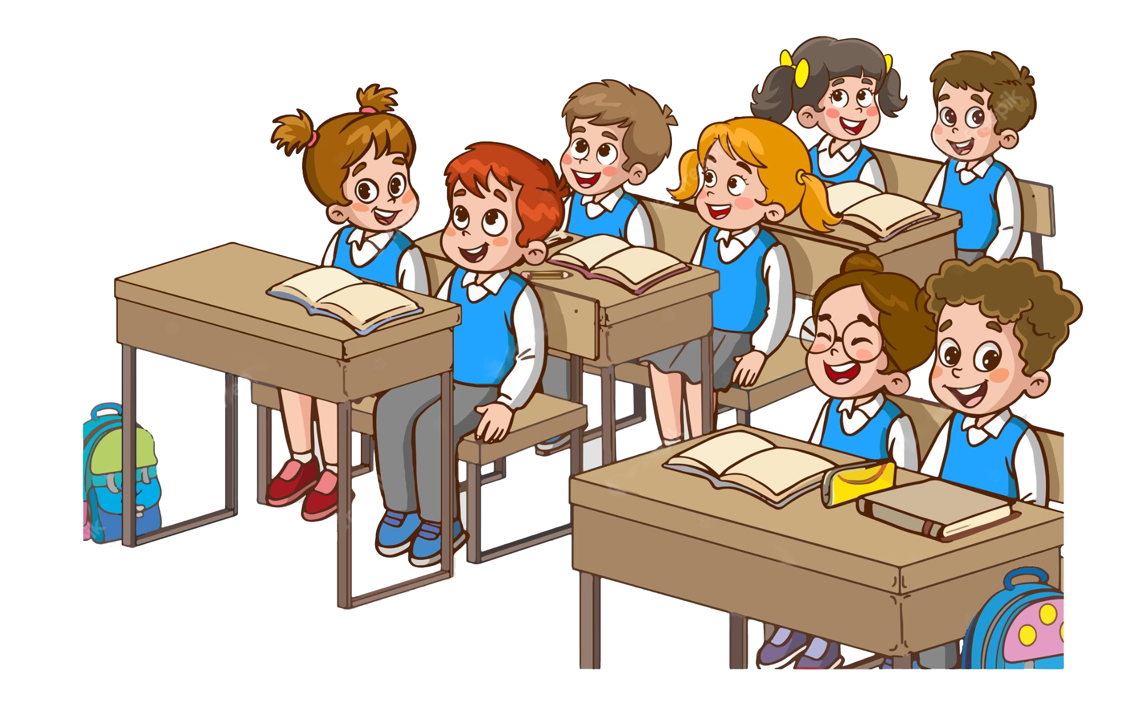
Xây dựng nội quy lớp học

Slide 5

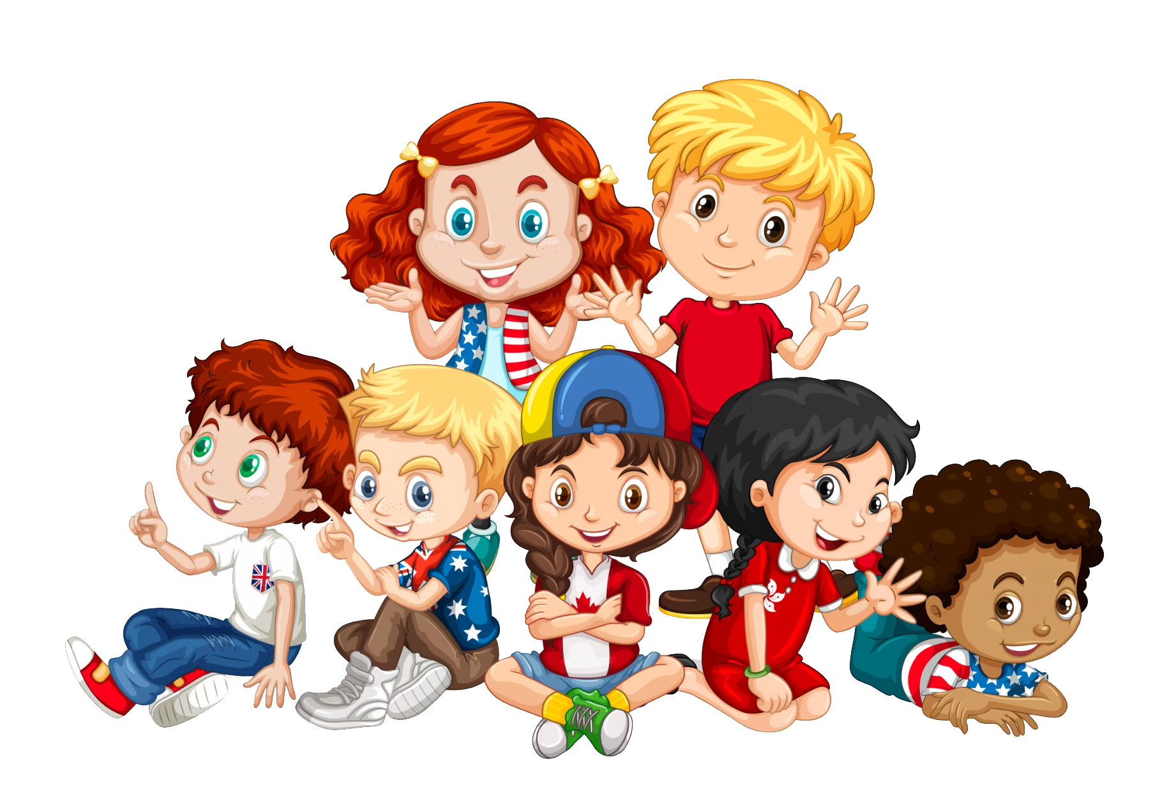
Trò chơi
Ngón tay nhúc nhích

Slide 6


10 Ngón
nhúc
nhích
tay
Cùng hát và làm theo cô:
“Một ngón tay nhúc nhích nè,
một ngón tay nhúc nhích nè,
Một ngón tay nhúc nhích
cũng đủ làm ta vui rồi và hát đến 10 ngón tay nhúc nhích”
…………….

Slide 7
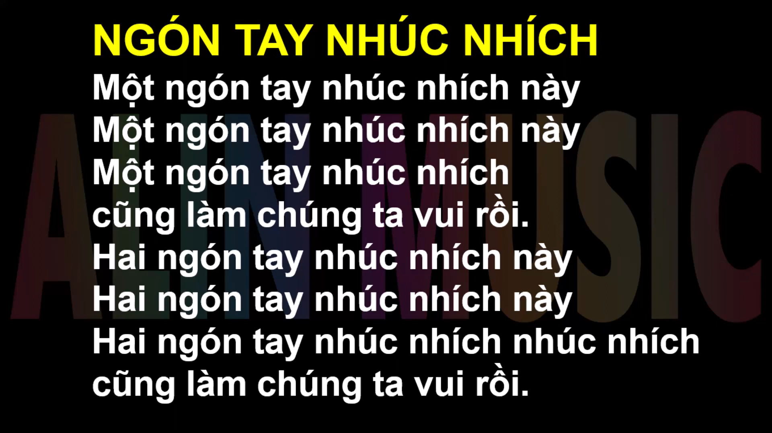

Slide 8


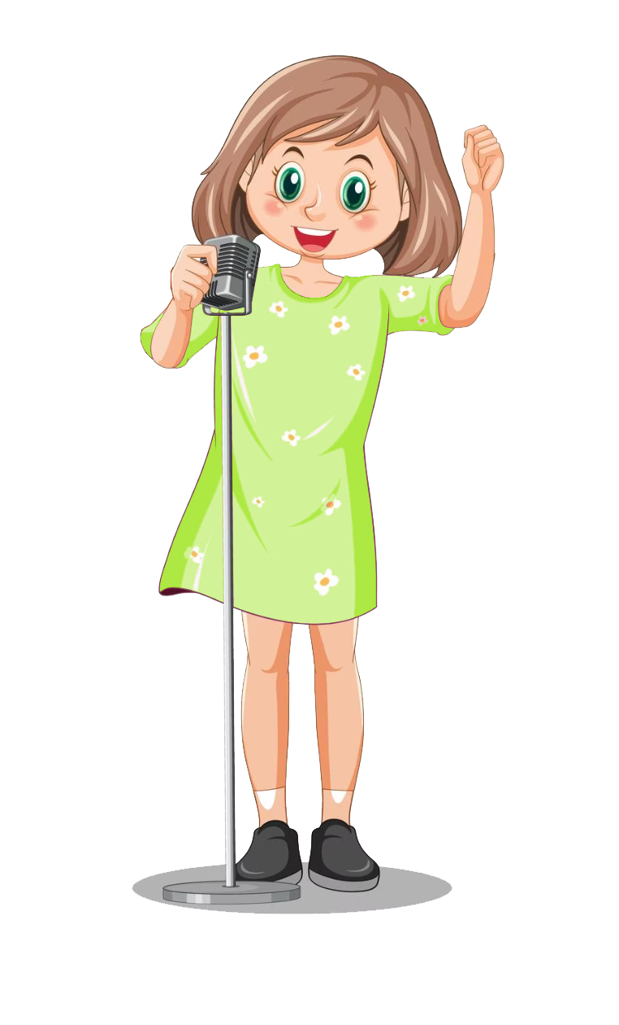
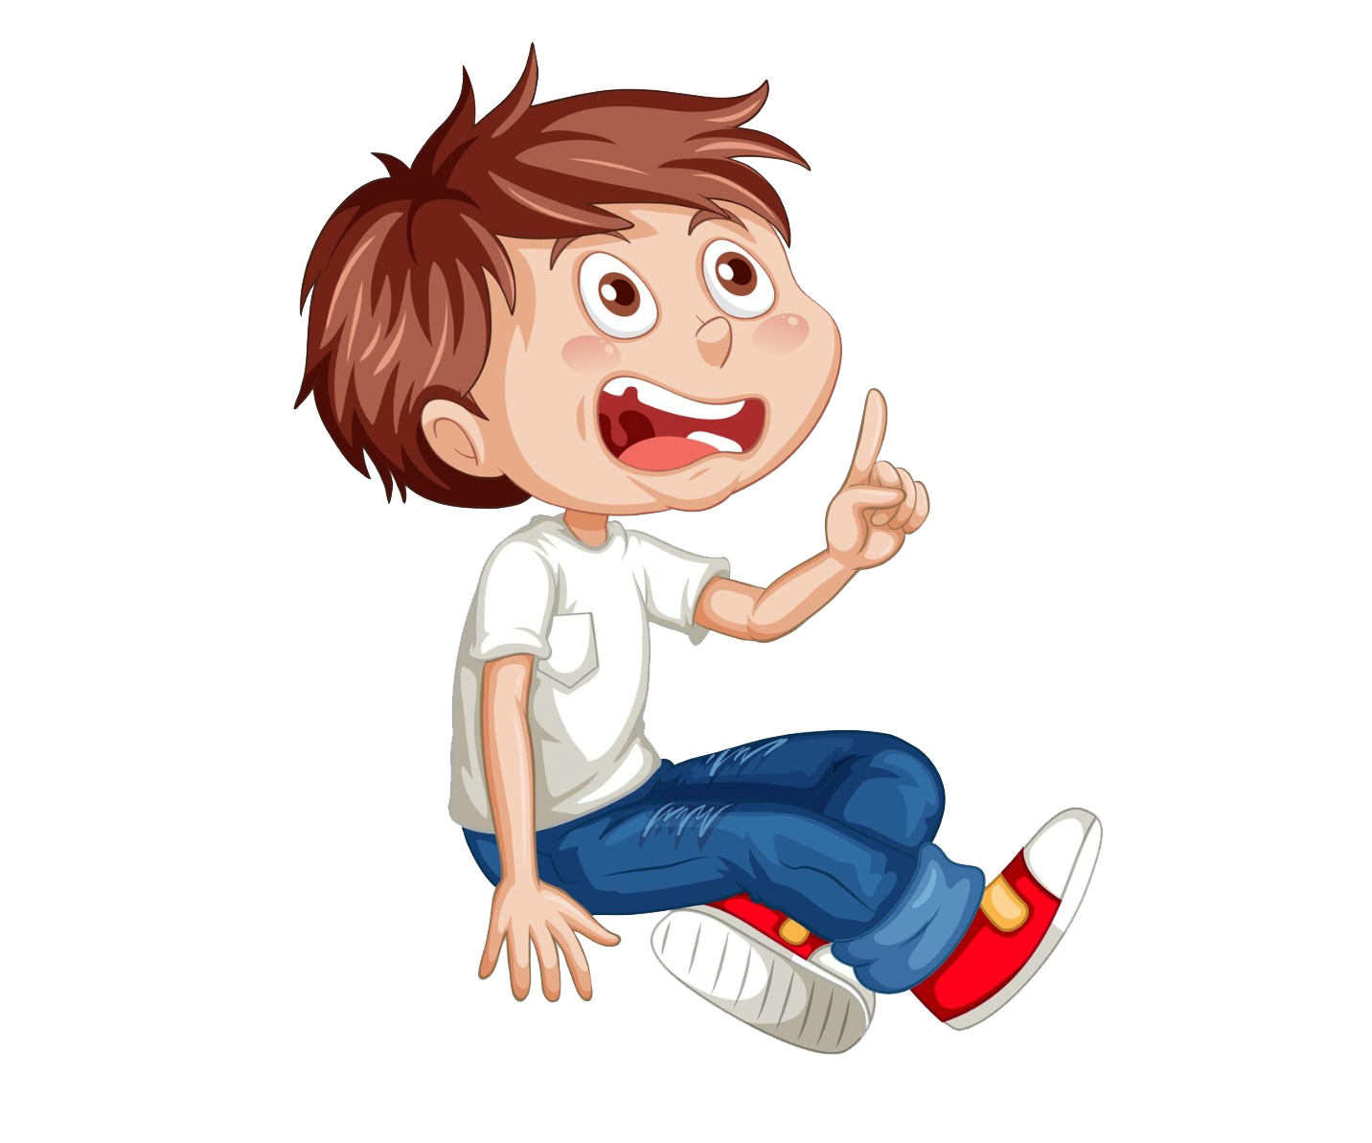
??? Các bạn cảm thấy như thế nào sau khi chơi xong trò chơi vừa rồi?
??? Bao nhiêu bạn hát đúng được số ngón tay và những từ nhúc nhích?

Slide 9
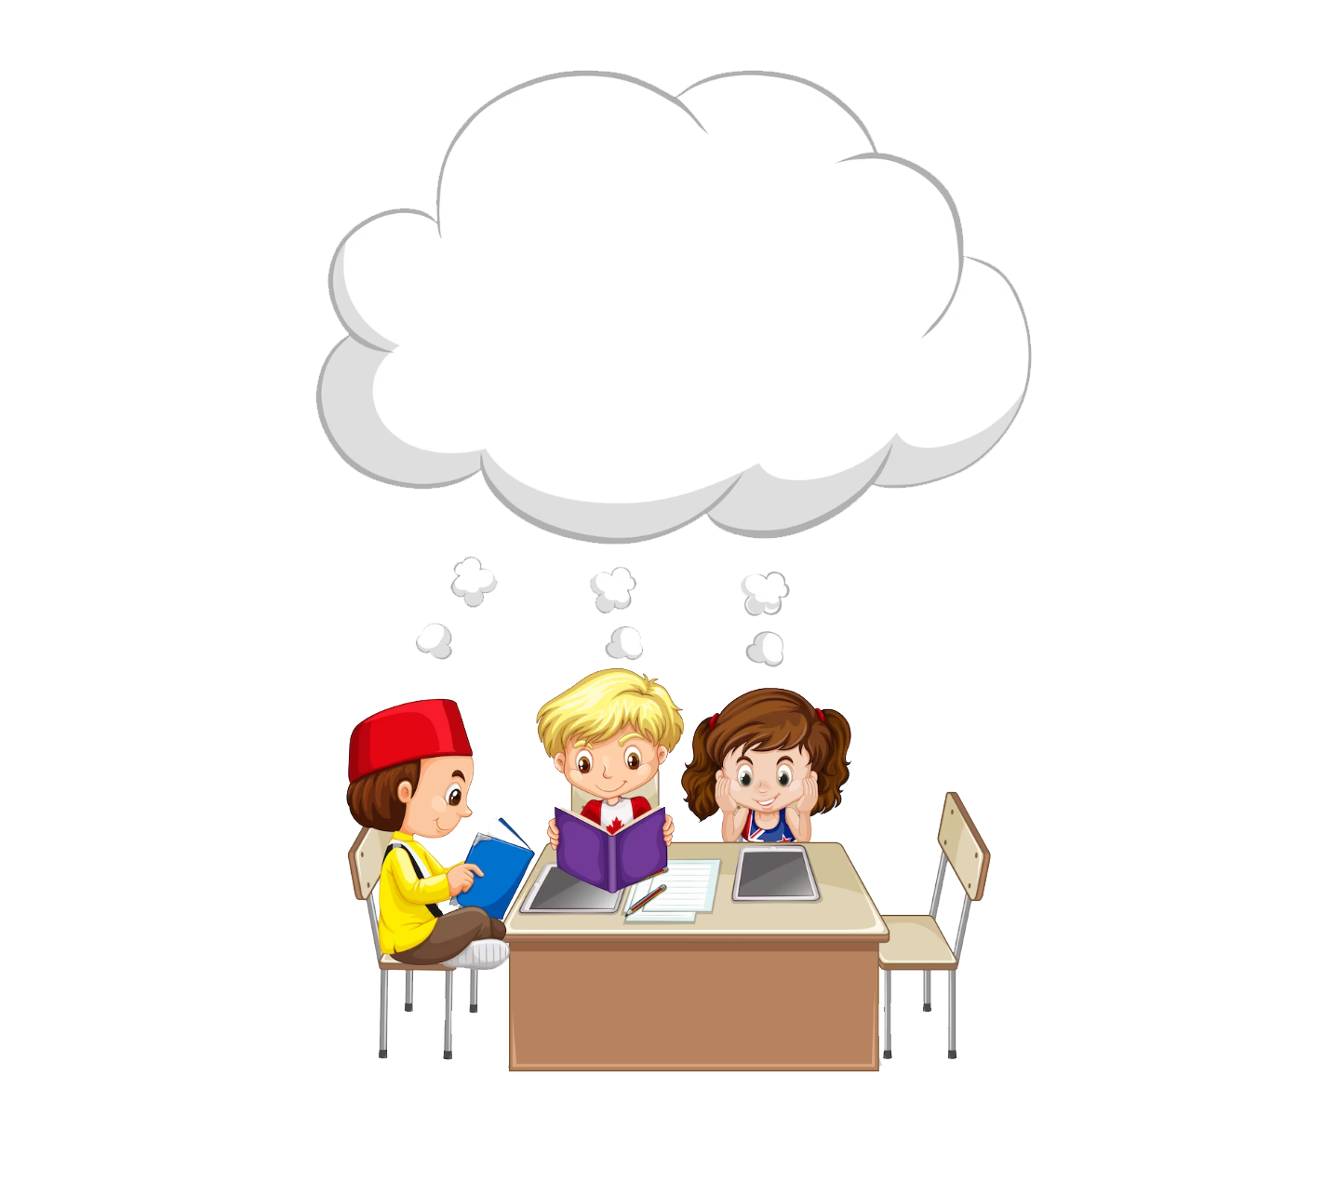

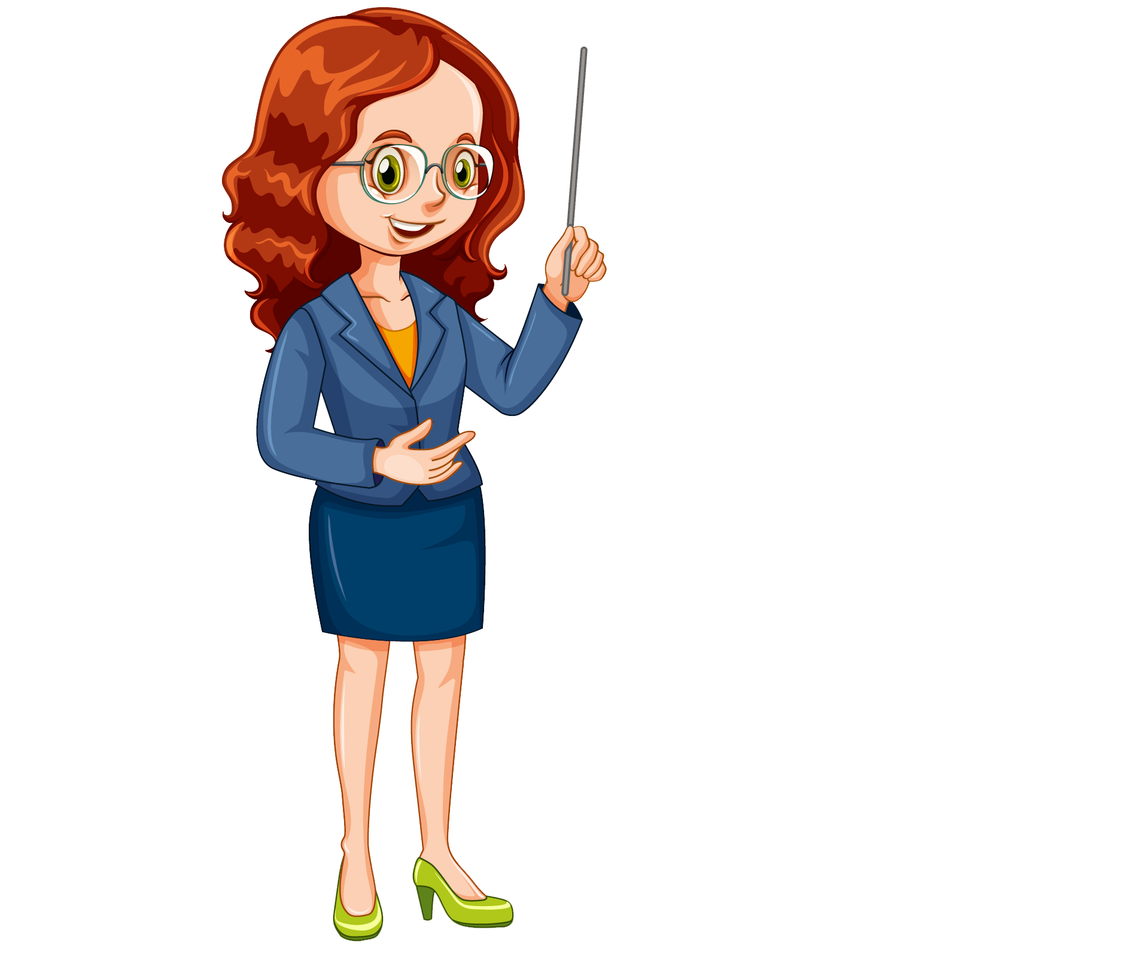
Thứ … ngày … tháng … năm 2023
Kỹ năng sống là gì?
Kỹ năng sống
cô mời các bạn cùng tìm hiểu thông qua bài học hôm nay:
“Bài mở đầu”

Slide 10
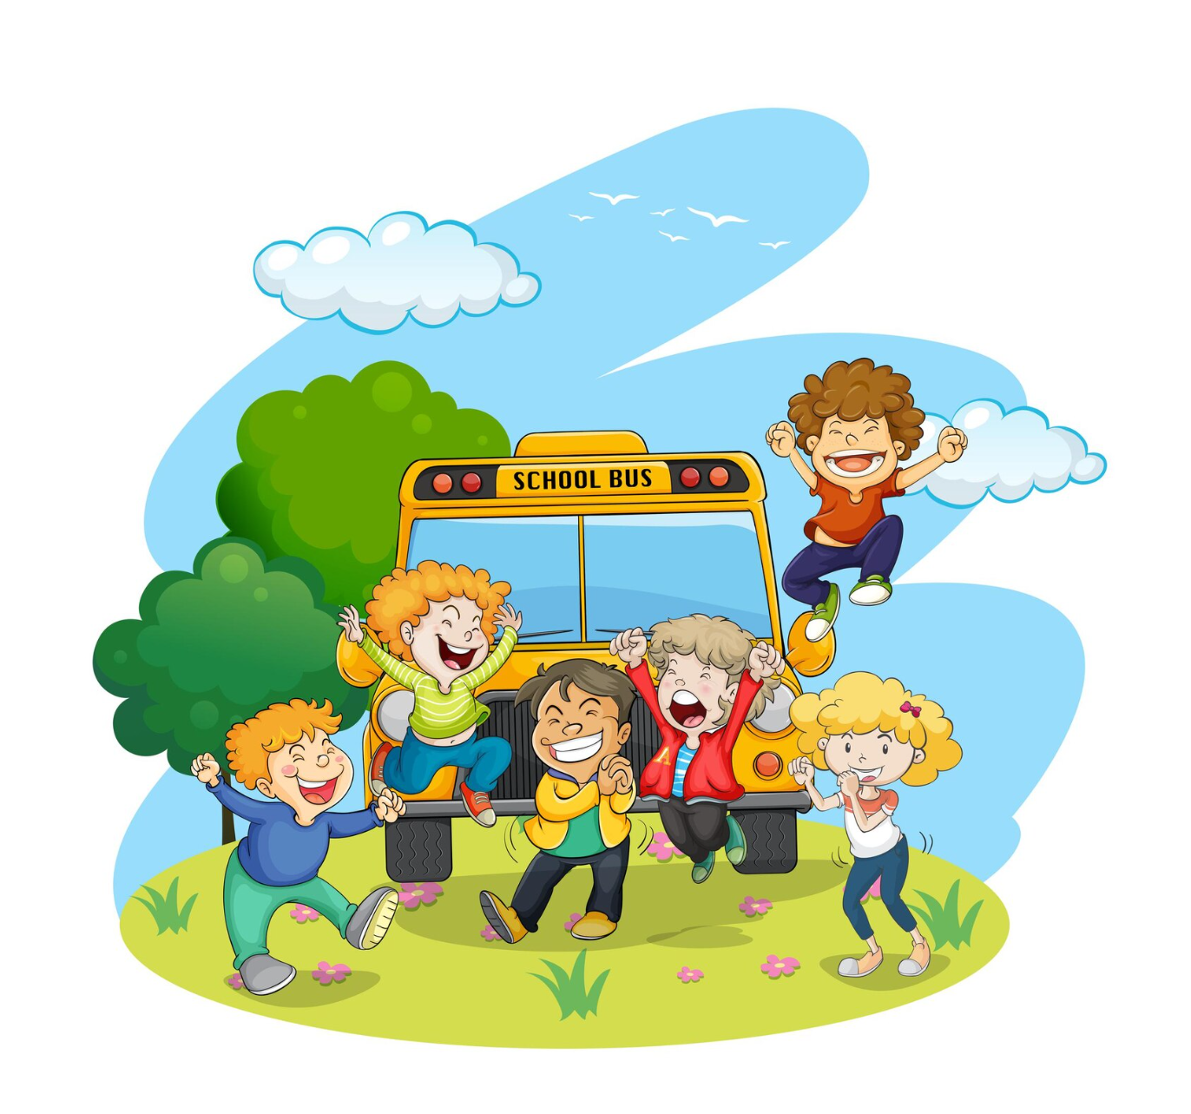
Hoạt động 2: Khám phá

Slide 11

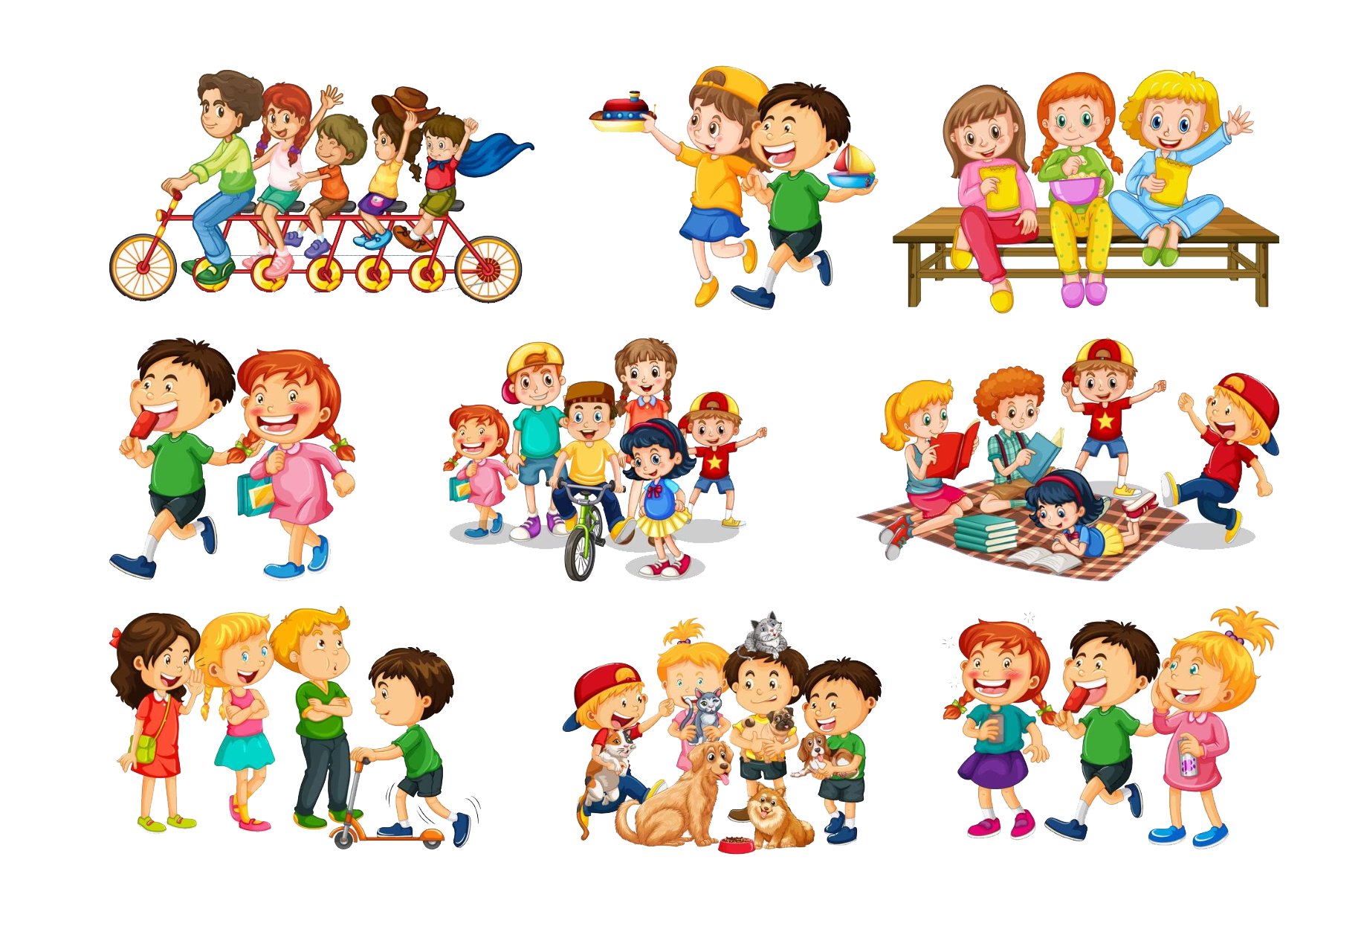
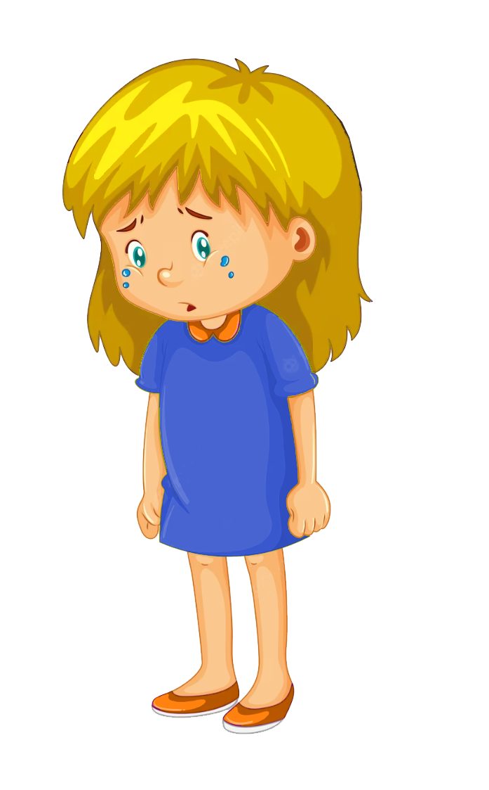

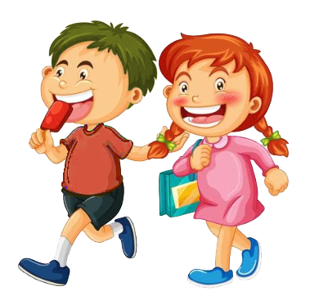
Chúng ta phải làm gì khi bị lạc?
Mời các bạn cùng xem Video…

Slide 12


Slide 13

Bạn Rudolf đã làm gì để gặp lại bố và các bạn của mình?
Em rút ra bài học gì sau khi xem video?
Bạn Rudolf bị lạc ở đâu?

Slide 14
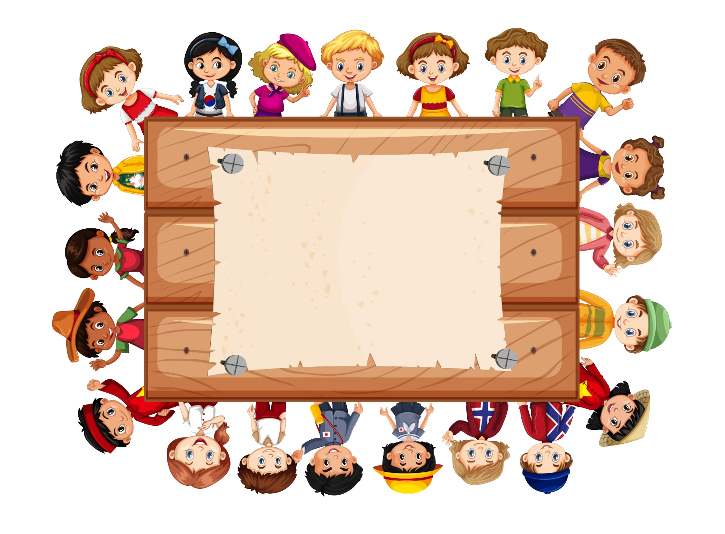
Kết Luận
Kỹ năng sống: là những hành động, cách ứng xử hay, giúp chúng ta có thể dễ dàng vượt qua những thách thức và khó khăn trong cuộc sống.

Slide 15
Kết Luận
Học kỹ năng sống để:
Học cách tự bảo vệ bản thân,
Rèn luyện được những thói quen tốt,
Học được cách suy nghĩ, ứng xử phù hợp trong cuộc sống.

Slide 16
Những kỹ năng cơ bản
Em sẽ được học trong năm học lớp 2
Tự bảo vệ bản thân (Đứng thẳng, dơ hai tay bắt chéo hình chữ X trước ngực, nắm hay tay thành nắm đấm)
Tự lập, tự phục vụ (Đứng thẳng, dơ hai tay bắt chéo trước ngực và khum tay ôm vào hai vai của mình)
Trình bày (Đứng thẳng, để tay trái đỡ vuông góc khuỷu tay phải và xòe lòng bàn tay phải hướng về phía trước)
Lắng nghe (Đứng thẳng, khum bàn tay phải hướng lên phía tai phải)
Tự tin (Đứng thẳng, nắm đấm hai tay lại, dơ vuông góc trước mặt và giật mạnh xuống thắt lưng)
Cảm thông và chia sẻ (Đứng thẳng, làm động tác bắt tay, tay trái nắm lấy tay phải của mình và lắc nhẹ)

Slide 17
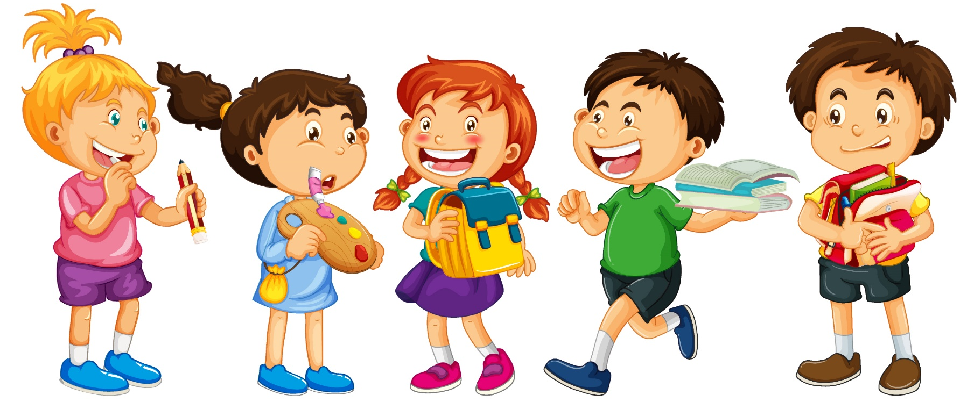
Hoạt động 3: Thực hành

Slide 18

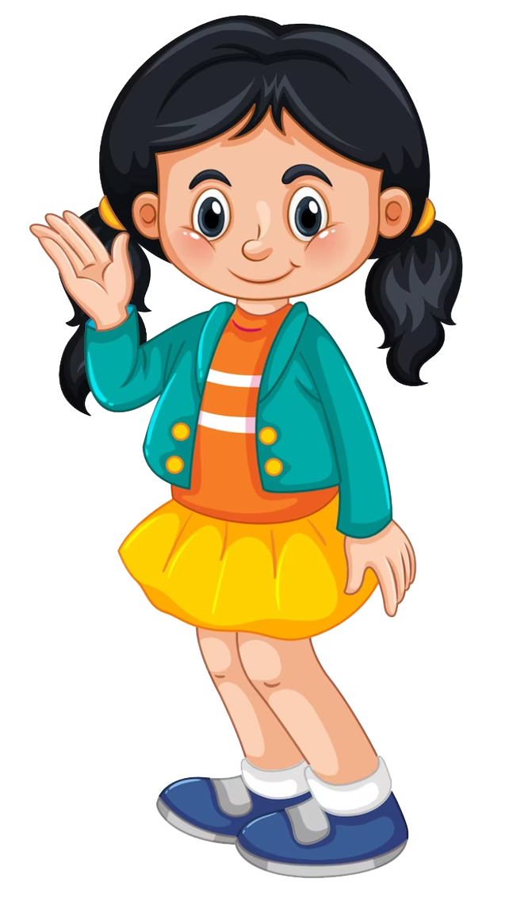
Trò chơi: “Đôi tay biết nói”
Cô mời cả lớp đứng dậy tại chỗ, cùng hát vang một bài hát bất kỳ, khi đang hát cô hô lần lượt tên các kỹ năng trong chương trình học của lớp 2, ngay lập tức học sinh sẽ diễn tả hành động tương ứng (như bên trên).
Đội nào có nhiều học sinh làm chính xác, nhanh nhất sẽ được cộng điểm cho đội của mình

Slide 19

Kết luận
Kỹ năng sống mặc dù rất quan trọng với chúng ta, nhưng chúng ta chỉ học mà không thực hành làm thì sẽ rất nhanh quên và không thể hình thành thói quen tốt được.

Slide 20

Hoạt động 4:
Tổng kết

Slide 21

Trò chơi: “Tia Chớp”
Các em hãy nhắc lại kiến thức vừa học

Slide 22
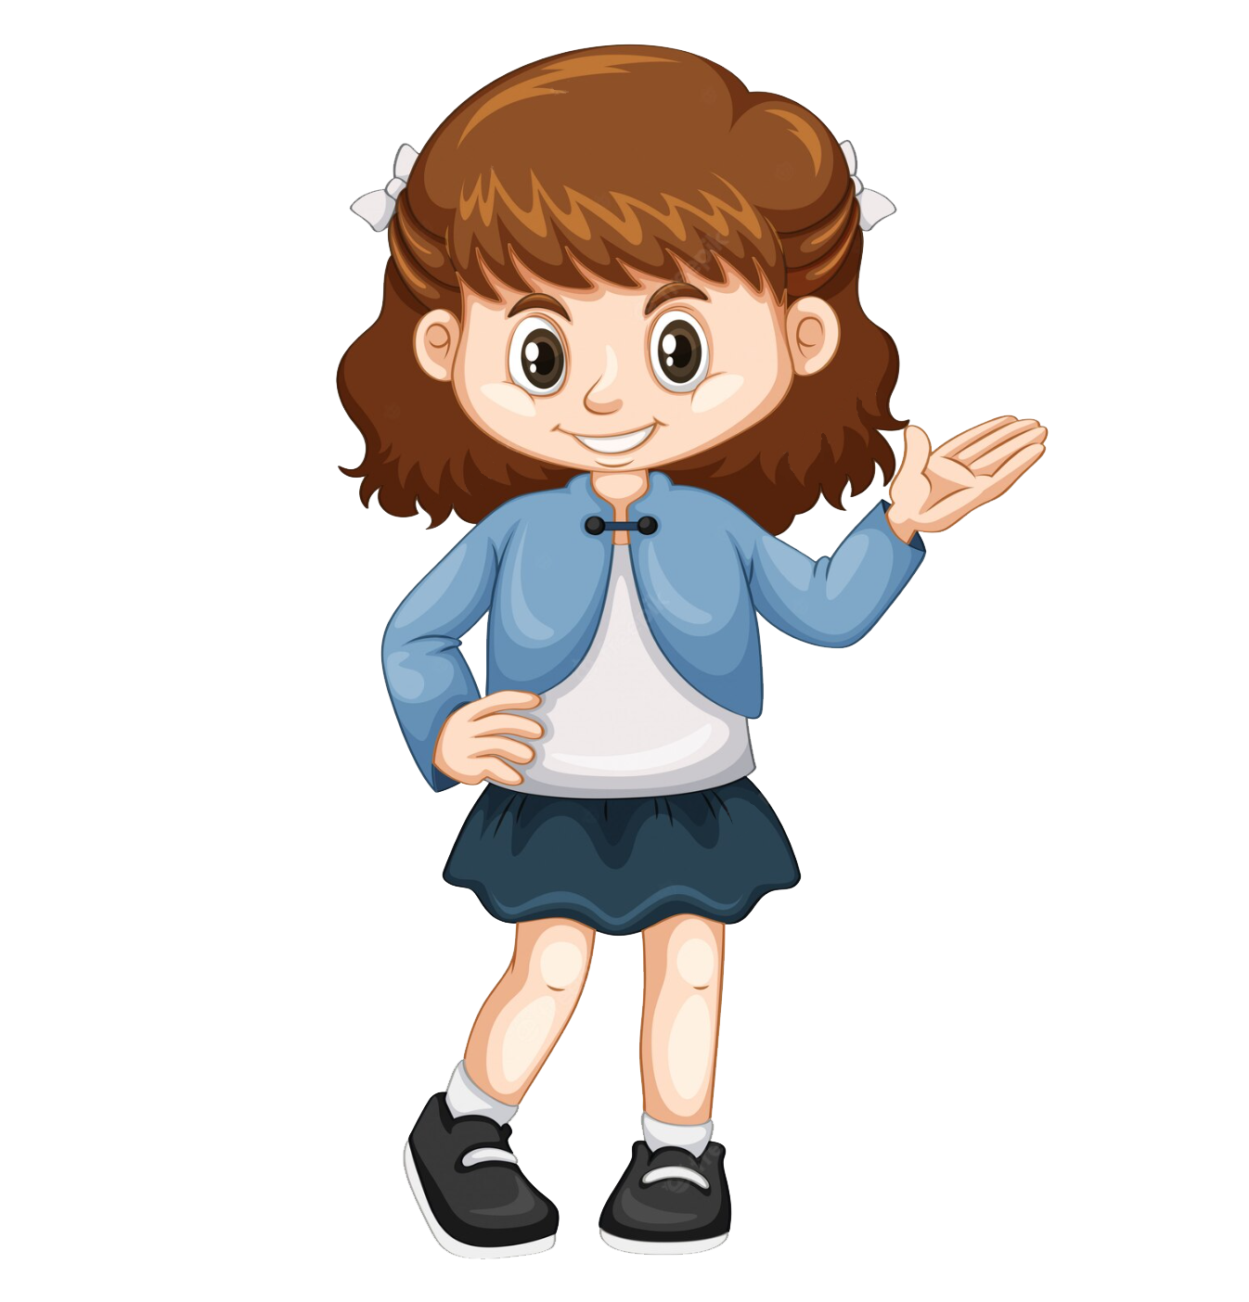
Chủ đề: ..........................................................................................
................................................................................................................
Ngày: ......................................................
Vở ghi chép
hoạt động
Bài học
...............................................................
...............................................................
...............................................................
...............................................................
...............................................................
...............................................................
...............................................................
Em thực hiện bài học
......................................................................................................................
.....................................................................................................................
......................................................................................................................
......................................................................................................................
......................................................................................................................
......................................................................................................................

Slide 23

Các em hãy chia sẻ bài học với bố mẹ của mình nhé.

Slide 24



